Slide 1
Төрээн чогаал 8 класс Куулар Черлиг -оол «Шораан»
Тургузукчузу:
Сырат Сайлык Бугалдыровна
Чыргаланды ортумак школазының
тыва дыл, чогаал башкызы

Slide 2
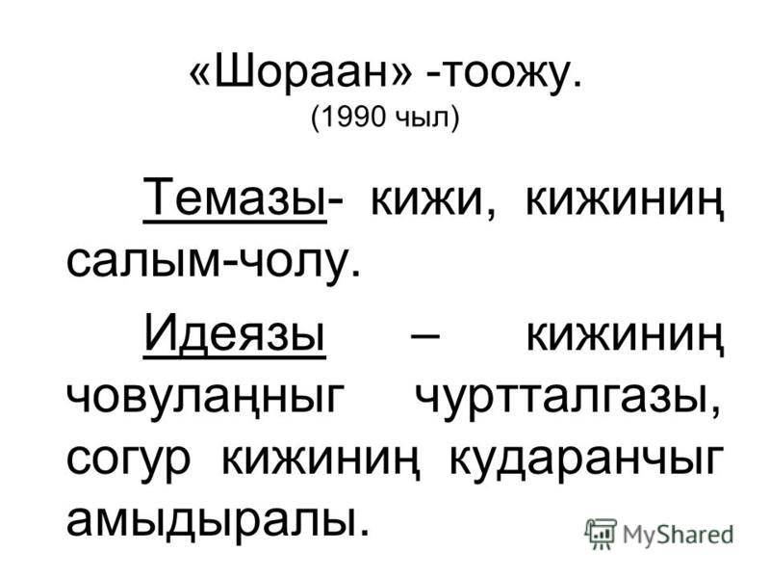

Slide 3
Дүүшкүн – Шораан Кадык төрүттүнген.
Өөскүдүлге – Улаанут деп аарыгдан аарый бээр.
Дыңзыгыышкын – Эмчилерниң «караа көрбес» деп чугаалааны.
Чештиниишкин – Караа көрбес-даа болза, ат-сураглыг «Улуг кижи» апарганы.

Slide 4
Дараазында чылын ол оглу үш харлап турда, кыс уруг божуп алган. Муңгаргайындан шириин шинчи кирип, улугзуй берген ооң арны чаа амыдыралга өөрүшкүден база катап частып, чалыы долбаннары көстүп келген. Багыр ону эскергеш, баары чымчап келген чүве дег, чиик адак халып турган. Артында-ла кыдырыктыг Олчаңмааның оттуг караа аныяк өг-бүлениң найыралын улам быжыктырып, ынакшылдың чечээ ышкаш, хүн бүрү хөрлээлеп орган. Ооң алгызы безин диңмиттиг, согур акызын дуй бүргээн караңгыны ырадыр сывыртаксаан чүве дег, кезек-кезек кышкыргылаар. «Чоп кончуг караңгыдан коргар силер, мен ону өттүр чырый берейн» дээн ышкаш, хенертен соксай бергеш, хараача өттүр сылдыстарны чулчуруп көрүп чыткылаар. Чаш Олчаңмааның өткүт үнү ынчаар-ла авазының сыгыжынга өөрүшкүзүнүң коңгулууру бооп кирген. Амыдыралдың чаа чымыжындан ол ам муңгараар чай алынмас апарган.

Slide 5
Согур-ла дээш орар болза,
Човулаңга туттурбайн,
Согурунга чалынмаза,
Чонга чоруур кежик тыпкай.
Караам чок дээш орар болза,
Салым-хууга туттурбайн,
Караңгыга чалынмаза,
Салым-хууну боду тыпкай. [Тч. 8кл а.135]

Slide 6
Шораанның мурнунда салдынган айтырыглар: «Кулааң карааң болгай аан, оглум, чонуң чоорганың болгай аан»- деп чүзүл кырган-ачамның. Авамның салымым багын дээш ыглаар чүзүл? А ол салым деп чүзү боор? Салымга кижи чагыртыр бе ынчаш?

Slide 7
Кырган-ачазының чагыы: «Халак-тилек төкпейн көрүңер! Караа чок оол муңгарай бээр. Караңгыны эртем-биле тиилеп боор. Төрүмелинден дөрт медерели мерген болза, ол чүге-даа торулбайн, оруун тыва бээр!»

Slide 8
Чогаадыкчы онаалга: («Синквейн»)
1-ги одуруг – чүве ады (чүү?) - Салым-чаяан 2-ги одуруг - 2 демдек ады(кандыг?) – Адаарганчыг, ыяңгылыг.
3-кү одуруг – 3 кылыг сөзү (канчанган?, чүнү канчаар?) – Чаяаттынган, төрүттүнген, мактаттырган.
4-кү одуруг – домак чогаадыр –
Салым-чаяанны ажыл-биле ажыдар.
5-ки одуруг – чоок уткалыг сөзү - Салым-чол.

Slide 9
Солаан Кыргысович Базыр-оол – чч. Солаан Базыр-оол 1935 чылдың тос айның 3-те Улуг-Хем кожууннуң Чаа-Хөлге бөдүүн араттың өг-бүлезинге төрүттүнген. Ийи айлыг тургаш, улаануттан аараанының соонда, кара согурарып калган. Бичиизинден оолдуң хөгжүмге салым-чаяаны илереп, 5-6 харлыында бызаанчыга, хомуска, а сөөлзүредир ачазының бир шоодай тараа-биле орнап бергени гармошкага ойнап турар апарган. Караа көрбес улустуң школазы ол үеде Тывага турбааны-биле Солаан 12 харлыында Чаа-Хол школазының 3-кү клазынга өөренип кирген. 7 чылдың школазын чүгле «5» демдектерге дооскан, школага өөренип тургаш-ла, көдээ клубта ажылдап турган баянистер Степан Гулев биле Владимир Муравьев олардан нотага кичээлдерни өөренмишаан, орус дылды өөренип алган. Чүгле нота-биле ойнаарындан аңгыда, дыңнаан-на музыказын ол хостуг ойнаар апарган. Удаткан чок согур хөгжүмчү оол дугайы Кызылга база билдине берген. Бир-ле катап Чаа-Хөлге Кызылдан артистер концерт үндүрүп келгеннер, оларның-биле кады чораан артист, хөгжүмчү Александр Саянович Лаптан оолду аажок кичээнгейлиг дыңнааш чорупкан.Кажан Кызылга келгеш, А.С. Лаптан анаа олуруп шыдаваан, аай-дедир халып, даргаларже кирип тургаш, согур оолду Оренбургта согур болгаш кара багай көөр уругларның тускай школазынче чорудар бижикти алгаш, Солаанны ынаар өөредип чорудупкан. Сөөлүнде бодунуң сактып турары-биле ол 7-8 харлыг оолдар аразынга баргаш, 17 харлыг бодун тевеге дөмейлээр турган. Согур улустуң тускай бижии Брайлды машпак, чоон салаалары-биле арай деп өөренип алган чылдан 1963 чылга чедир ол Курскта согурларның уран чүүл училищезин чедиишкинниг дооскаш, төрээн Тывазынга кээп ажылдай берген. Ол дыка хөй ырларның автору, «Тываның алдарлыг композитору» аттың эдилекчизи. Кызыл кожууннуң «Мир» культура бажыңы С.К. Базыр-оолдуң адын эдилеп турар.

Slide 10
В.Короленко: “Куш ужарынга салымныг, кижи аас-кежикке чаяалгалыг”
“Слепой музыкант” (1886)

Slide 11
Онаалга Таблицаны долдурар
Куулар Черлиг-оол “Шораан”
В.Короленка “Слепой музыкант”
Тоожунуң кол маадыры
Шорааның прототиви
Шораан деп аттың утказы
Кажан караа көрбес апарганыл
Даштыкы овур-хевири
Даайы Шораанны өөреткени
Сандак ирейниң салдары
Композитор Лаптан, Василий Безъязыков-биле ужуражылгазы
Тоожунуң кол маадыры
Петрнуң прототиви
Петр деп аттың утказы
Кажан караа көрбес апарганыл
Даштыкы овур-хевири
Даайы Максимниң өөреткени
Эвелинаның салдары
Аът ажаакчызы Иохимниң оолдуң амыдыралынга ужур-дузазы

